Slide 1


Projeto TRE/PUC - SIX SIGMA
Alunos:
André Rodrigues
Ivis Martins
Ruhan Sanábria
Orientador:
Pedro Souza

Slide 2
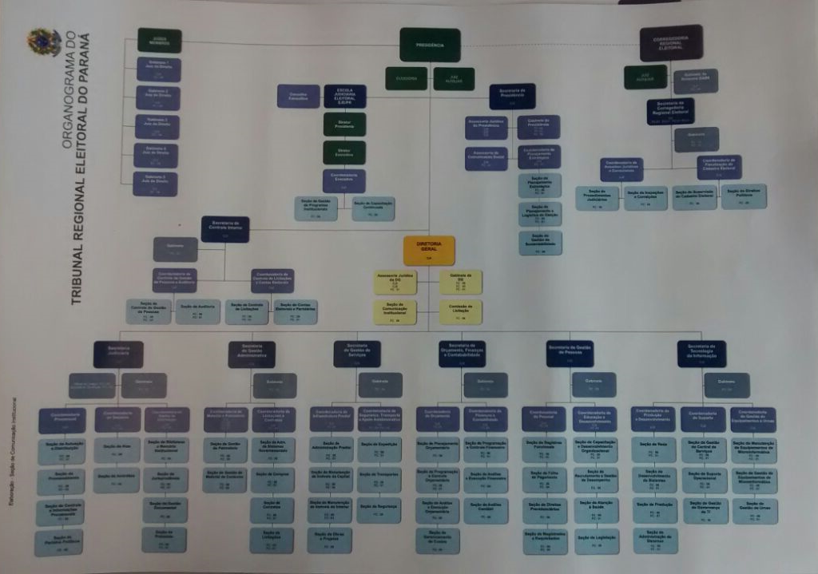
Notes:
Diagrama de toda a Presidência e Diretoria Geral do TRE.

Slide 3
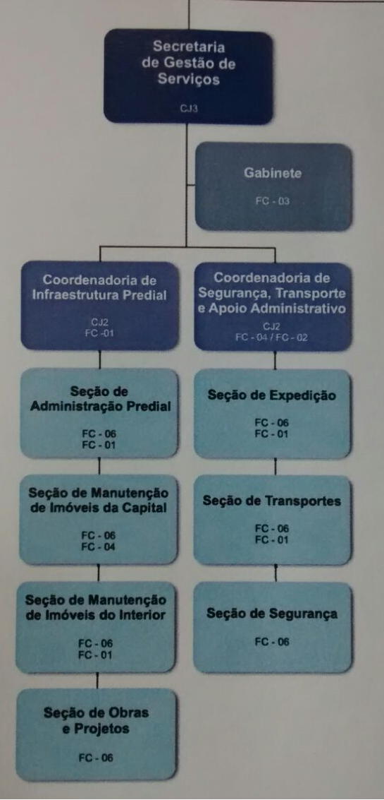
Notes:
Foco na SECGS, CIP e CSTA

Slide 4
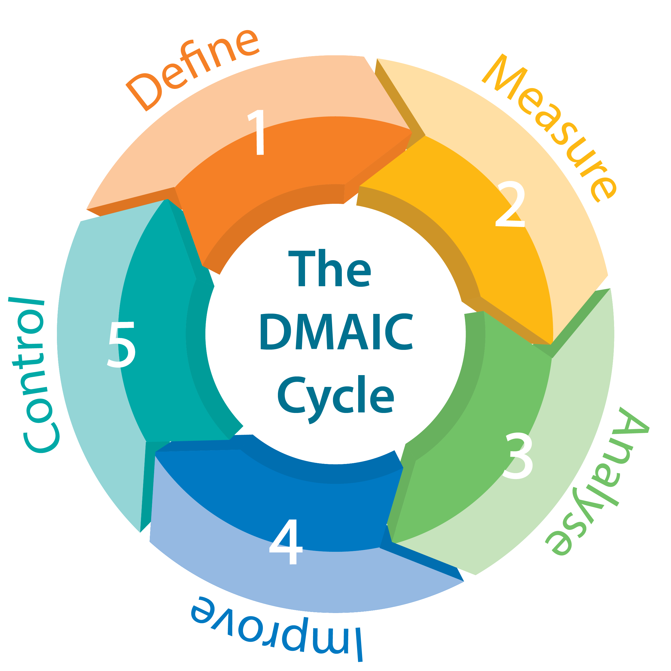
SIX SIGMA - DMAIC
Fase DEFINE – Definir

Slide 5
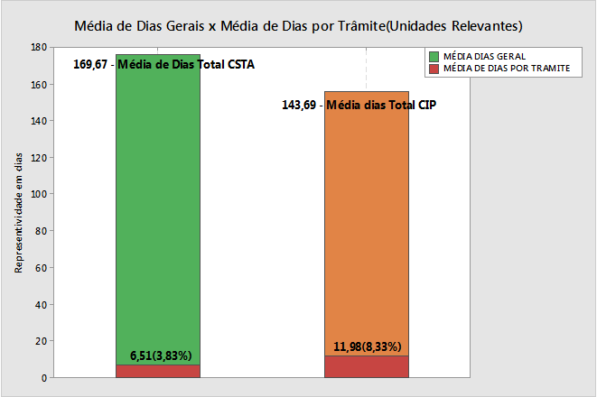
Qual é o problema?

Slide 6
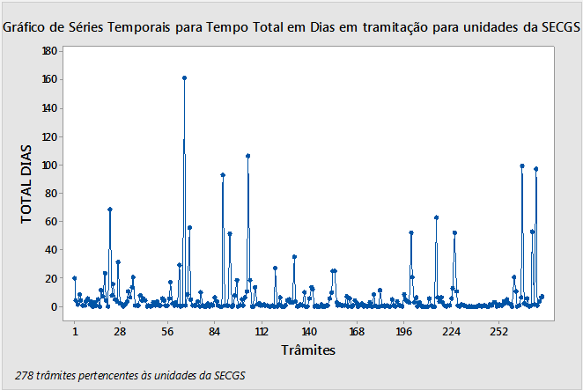
Como os dados se comportam?

Slide 7
Qual a meta e os possíveis ganhos?
META: Reduzir o lead time de 21 para 18 dias o processo de contratações na fase de planejamento de bens e serviços até fevereiro de 2018. GANHOS DIRETOS - Redução de retrabalho; - Redução de dias de trabalho 3 dias por PAD – Economia $ ( R$ 1.694.905,27/ano e 150 dias para alocação de servidores em outros projetos e processos). - Redução do tempo do processo de contratações; - Redução de custo por processo de contratação (PAD); GANHOS INDIRETOS - Possibilidade replicação das melhorias nos outros processos de contratações;
- Maior tempo disponível para planejamento e melhoria contínua;
- Realocação da força de trabalho em outros Processos da Secretaria;
- Instrumentalização do trabalho
- Trabalho com Padronização
- Satisfação do Servidor ao trabalhar com metodologias e padroes definidos, possibilitando a redução do stress no trabalho

Slide 8
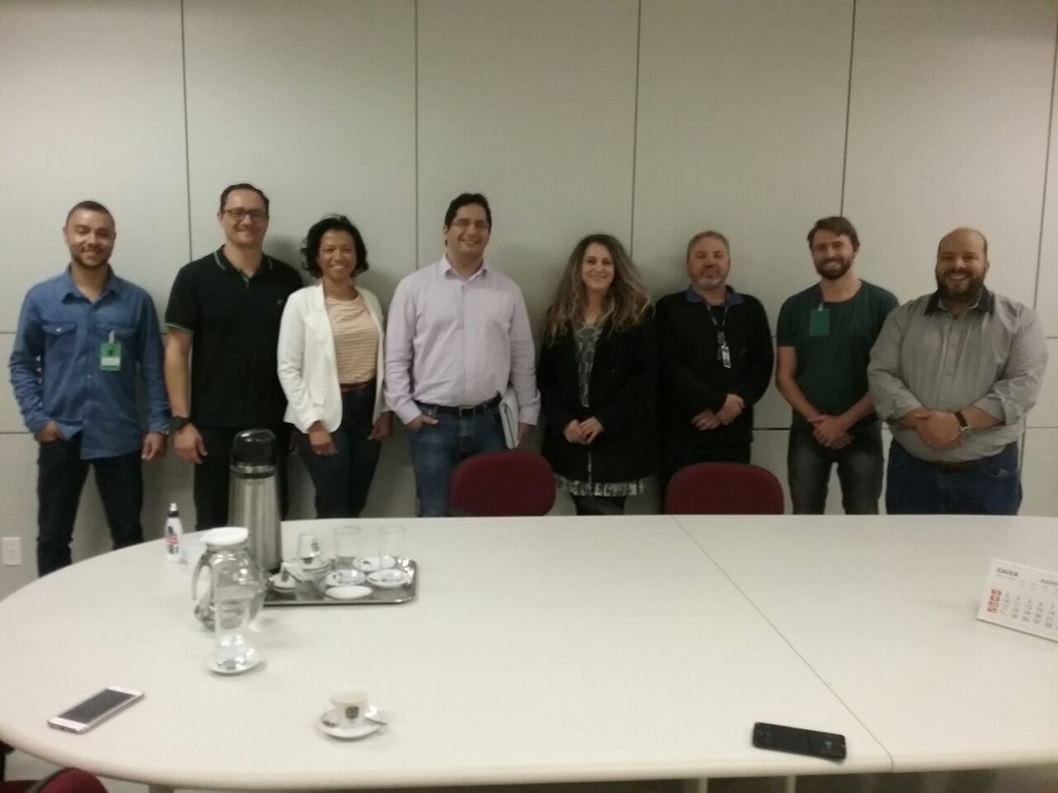


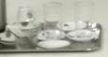

Equipe do projeto

Slide 9
SIX SIGMA - DMAIC
Fase Measure – Medir

Slide 10
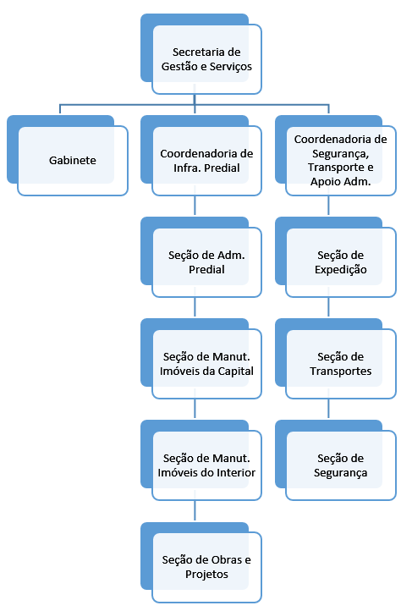
Quais são os focos do problema?
Notes:
SEÇÃO EM VEZ DE SECRETARIA

Slide 11
Quais são as metas específicas?
Coordenadoria de Segurança , Transporte e Apoio Administrativo
CSTA 15%
ST 5%
SESEG 22%
Coordenadoria de InfraEstrutura Predial
SAPRE 20%
SMIN 20%
SMIC 8%
As metas específicas são suficientes pra alcançar a meta geral?

Slide 12
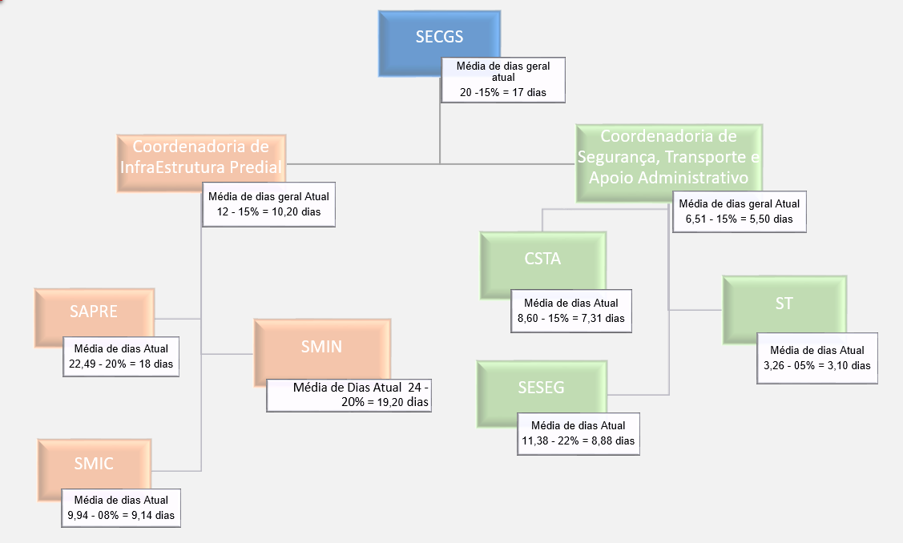
Metas Específicas

Slide 13
Tabela de Metas
SETOR | % de redução | Média de dias atual | Proposta de Reução (em dias) | desv. Padrao
SECGS | 15 | 20 | 17
CIP | 15 | 12 | 10
SAPRE | 28 | 22,5 | 18
SMIN | 28 | 24 | 19
SMIC | 8 | 10 | 9
SESEG | 22 | 11 | 8
CSTA | 15 | 8,5 | 7
ST | 5 | 3,2 | 3,1

Slide 14
SIX SIGMA - DMAIC
Fase Analyse – Analisar

Slide 15
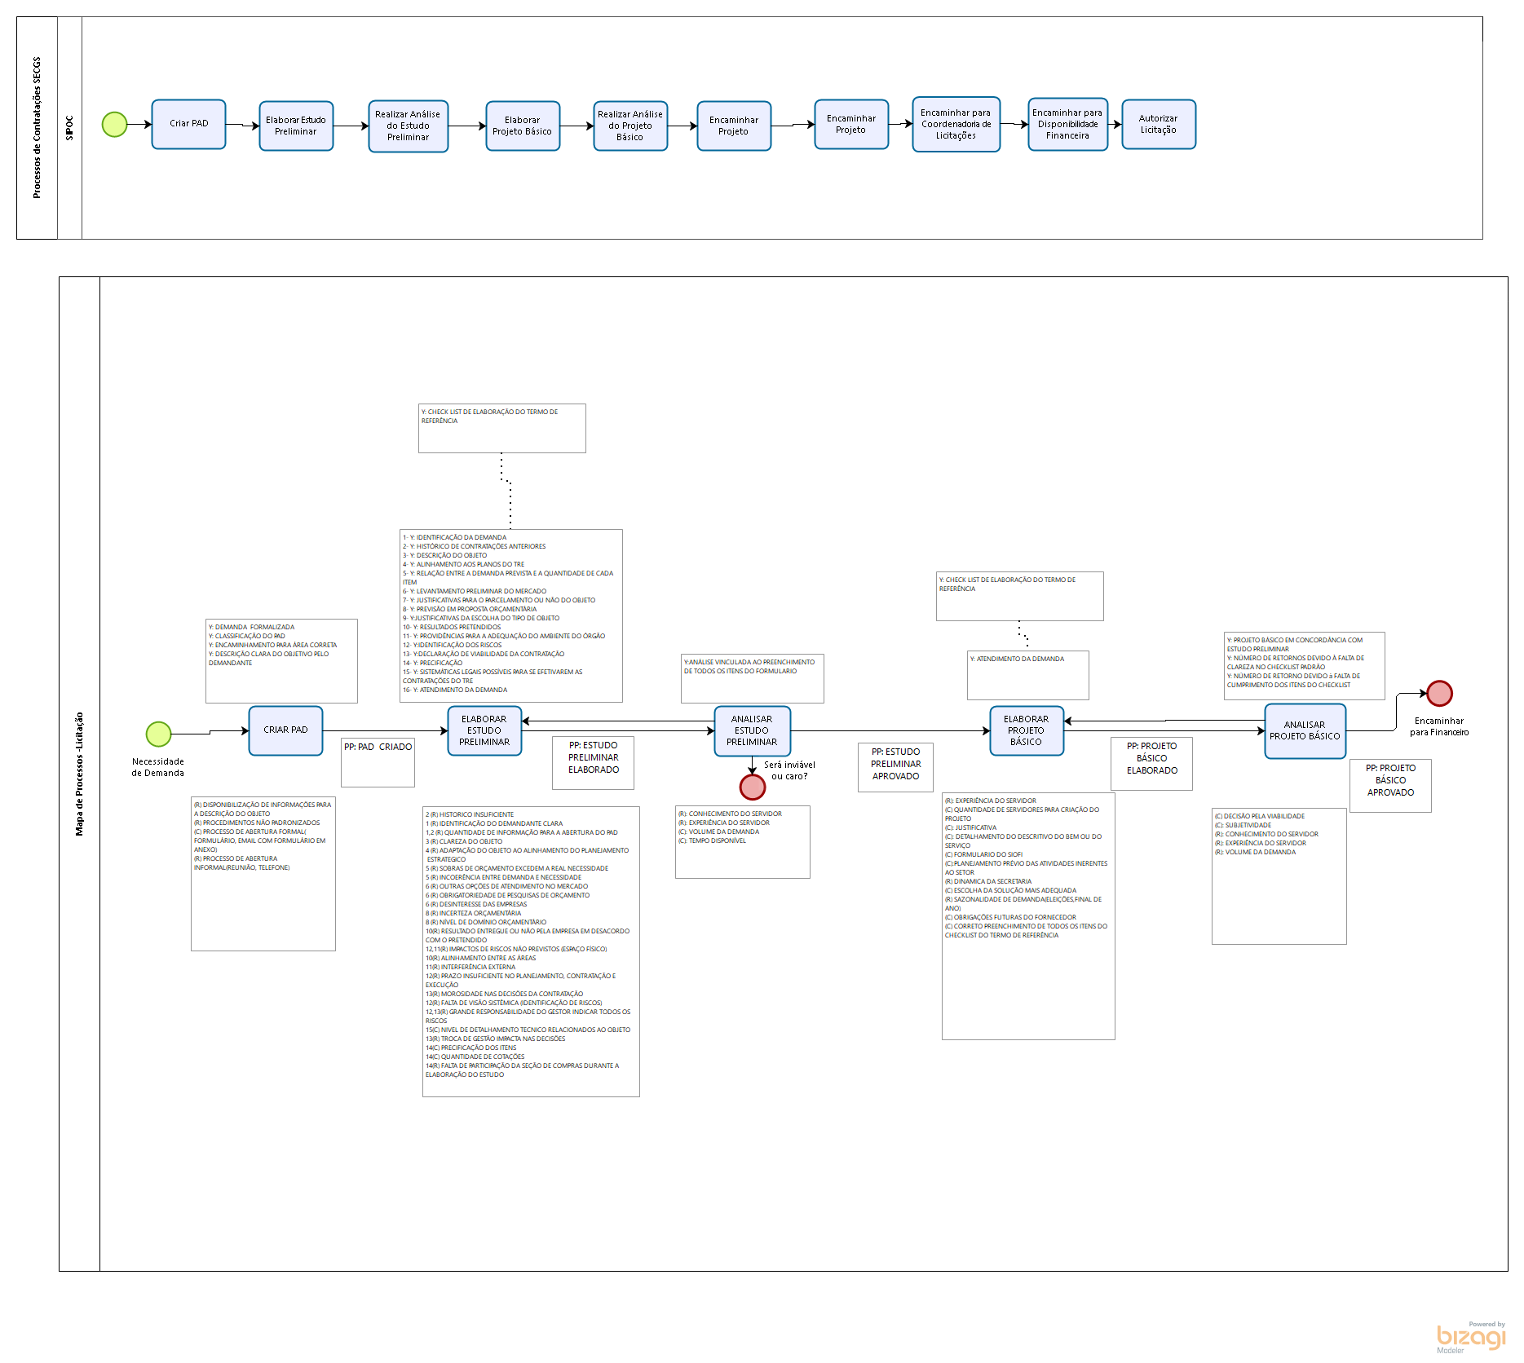
Fluxograma do processo

Slide 16
Fluxograma do processo

Slide 17
Lista das causas comprovadas

Slide 18
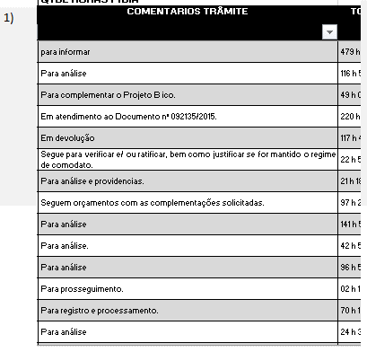
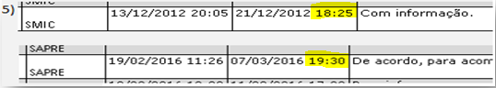
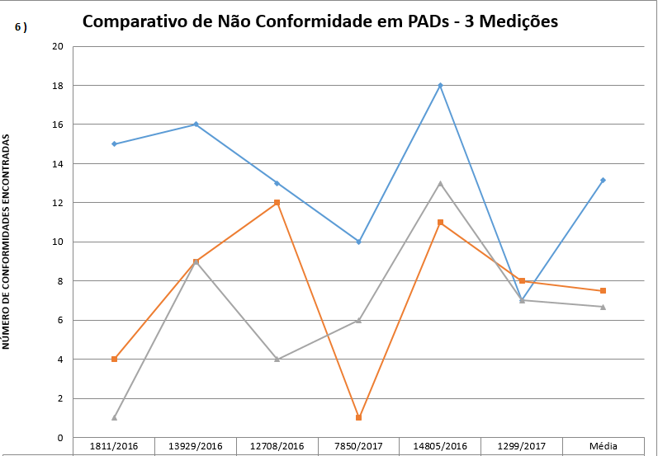
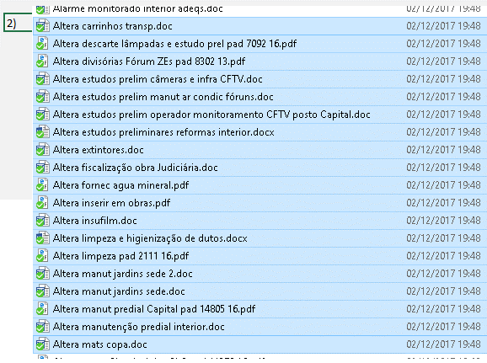
Exemplos das causas comprovadas

Slide 19
SIX SIGMA - DMAIC
Fase Improve – Melhorar

Slide 20
Quais as possíveis soluções?
Padronização de Códigos para inserção de Comentários evitando baixo rastreamento dos retornos dos PADS (por exemplo: para ciencia, para correção, ...)
Versionamento de Documentos para evitar duplicidades
Padronização da Inspeção com o fim de torna-la mais objetiva.
Treinamentos sobre o que será inspecionado nos documentos e interessados sejam notificados
Definição de horas para envio/recebimento de documentos para as áreas. Por exemplo: Antes de Feriado, Sexta Feira, Recessos.
Criação de um repositório de conhecimento onde alterações nos padrões sejam replicadas mais rapidamente e as pessoas sejam notificadas destas mudanças
Utilização de tecnicas de desenvolvimento agil como ( Kanban e Stand Up meetings ) para alinhar o trabalho.
Organização da pasta de conhecimento K onde estão contidos os modelos de documento. Todos precisam ser notificados quando houver alterações de forma automática.
Alterações nos modelos de checklist e Documentos precisam ser atualizados no site do TRE e todos precisam referir ao mesmo em caso de dúvidas. A versão valida e aprovada deve estar no site.

Slide 21
Será necessário priorizar as soluções?

Slide 22
Será necessário priorizar as soluções?

Slide 23
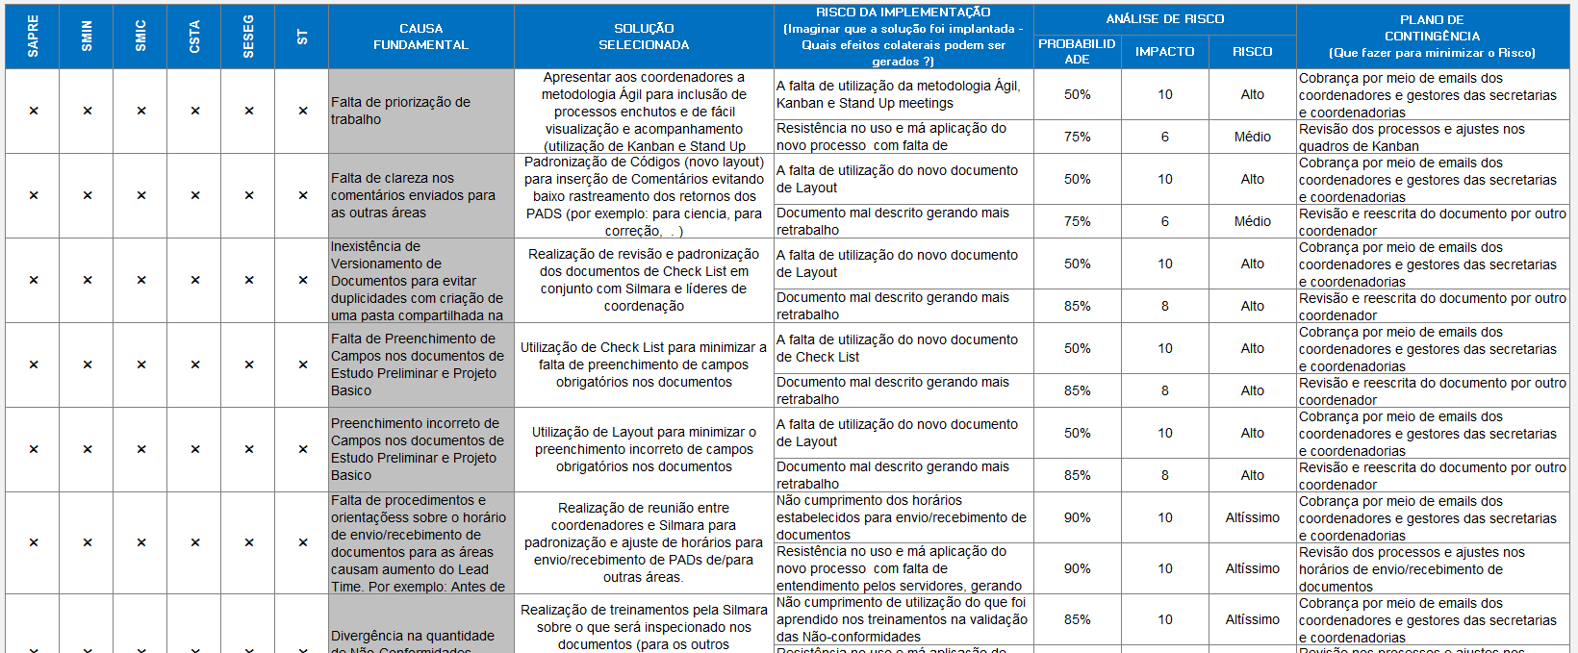
As soluções apresentam algum risco?

Slide 24
Como os testes serão implementados?

Slide 25
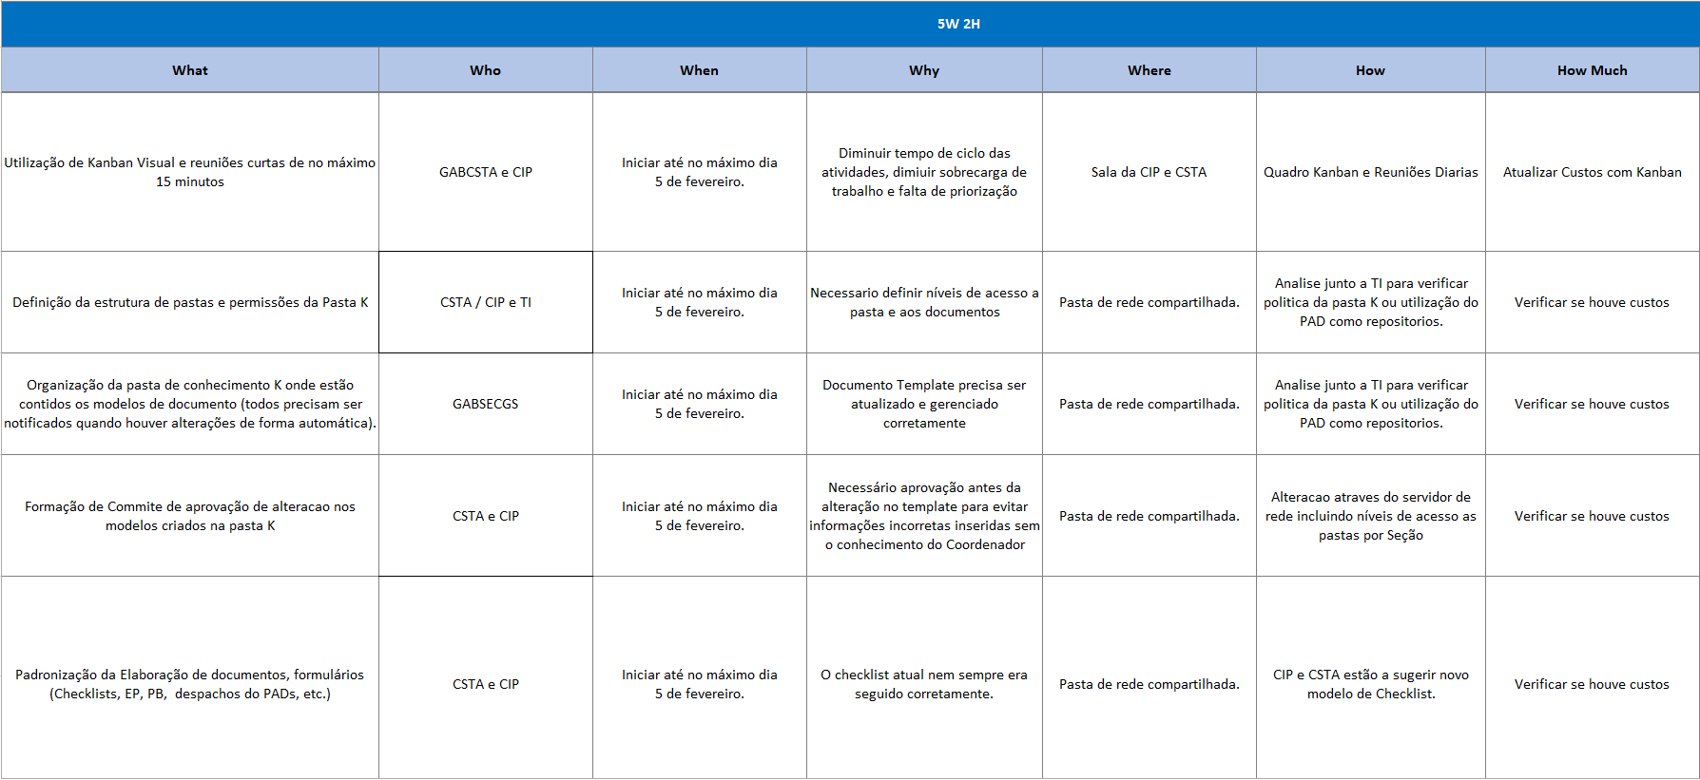
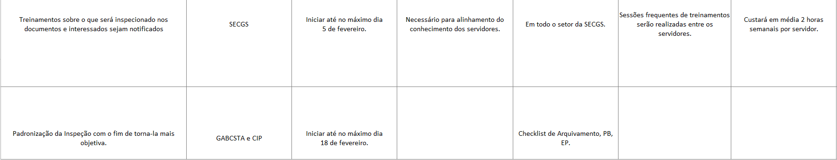
Como os testes serão implementados?

Slide 26
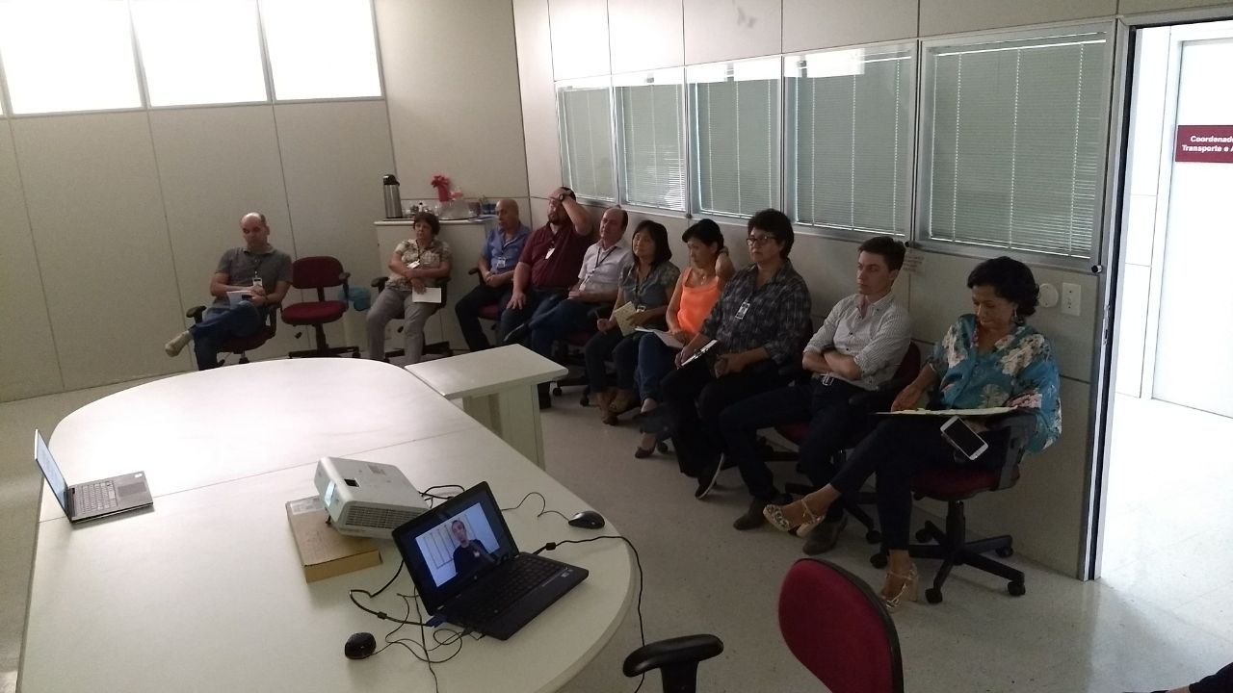
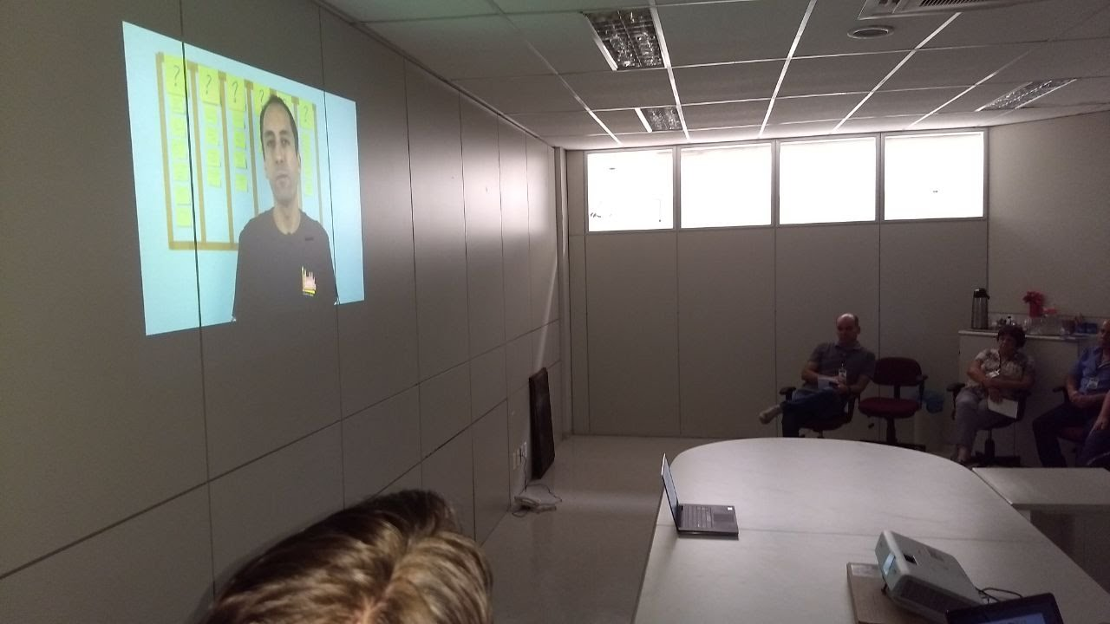
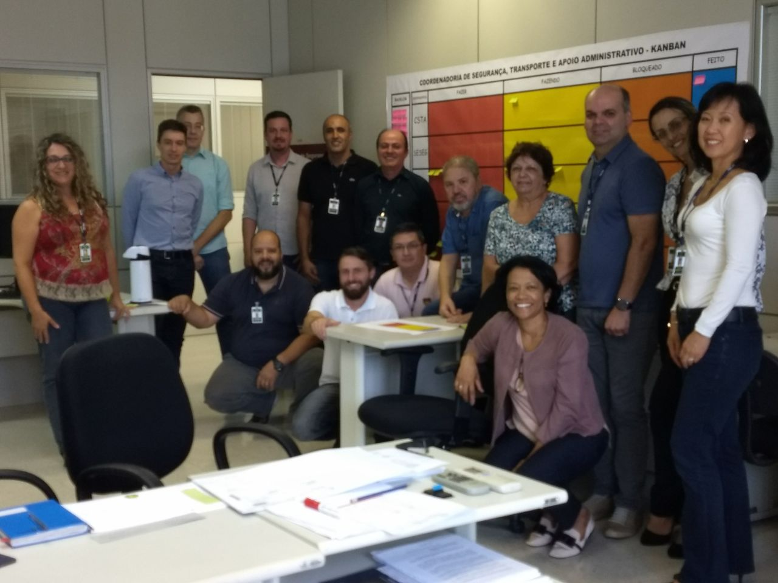
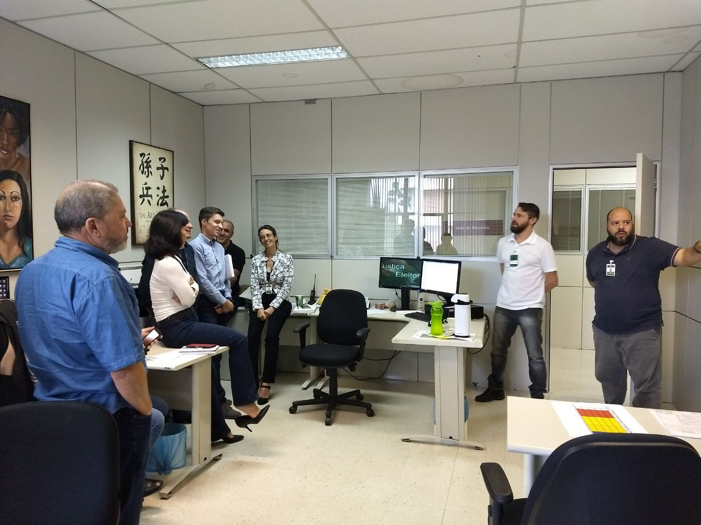
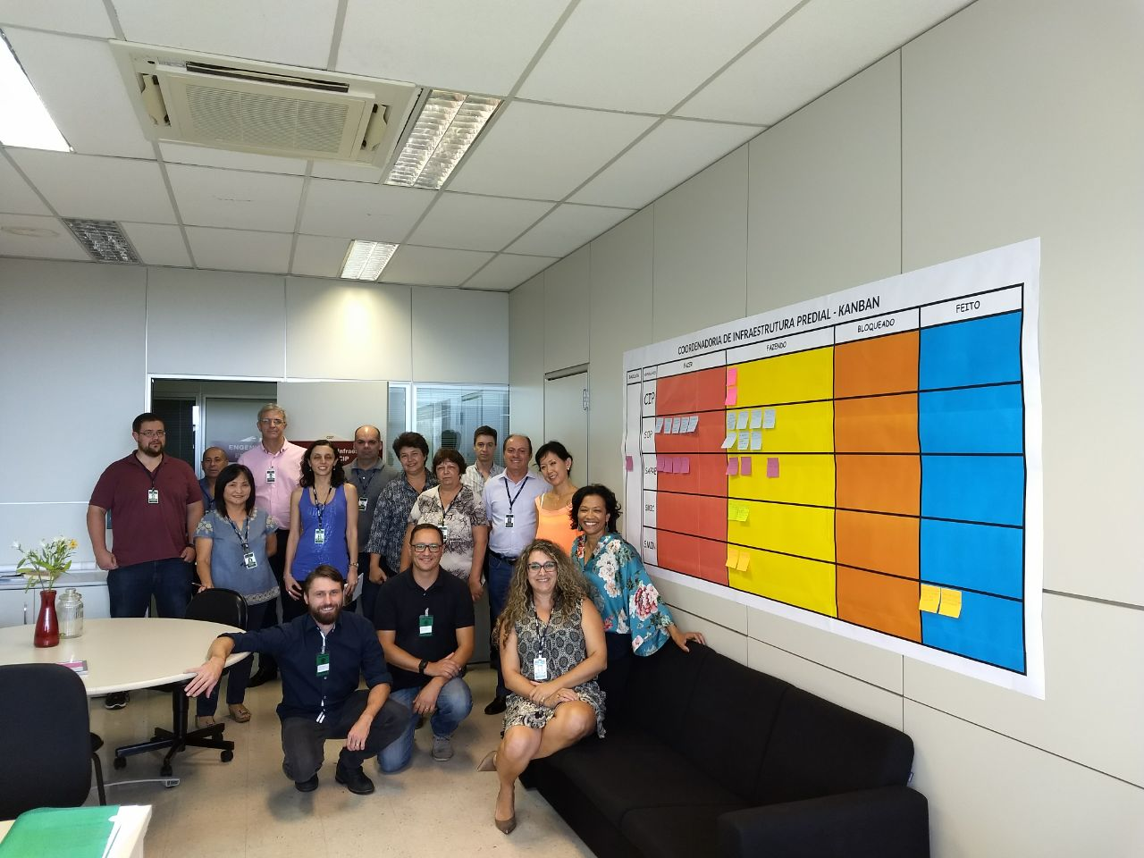
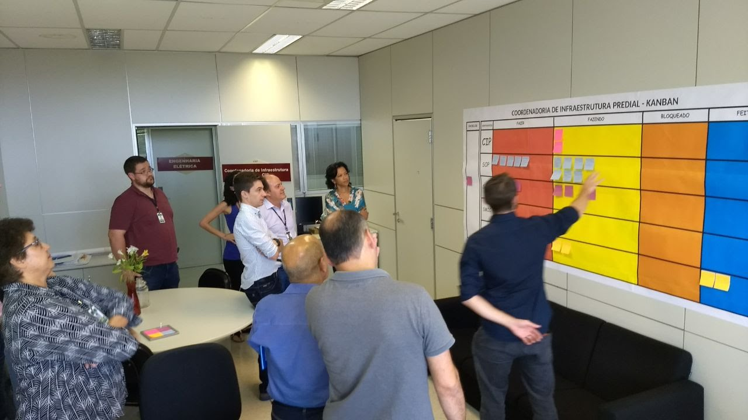
Implementação das soluções

Slide 27
SIX SIGMA - DMAIC
Fase Control – Controlar

Slide 28
SETOR | % de redução | Média de dias atual | Proposta de Reução (em dias) | desv. Padrao |  | MEDIÇAO CONTROL em dias | MEDIÇAO CONTROL desv padrao
SECGS | 15 | 20 | 17
CIP | 15 | 12 | 10
SAPRE | 28 | 22,5 | 18
SMIN | 28 | 24 | 19
SMIC | 8 | 10 | 9
SESEG | 22 | 11 | 8
CSTA | 15 | 8,5 | 7
ST | 5 | 3,2 | 3,1

